Slide 1
第11章
EL&JSTL

Slide 2
本课教学内容
认识表达式语言
基本运算符
数据访问
认识JSTL
核心标签库
XML标签库的简介
国际化标签库简介
数据库标签简介
函数标签库简介

Slide 3
认识表达式语言
EL 全名为 Expression Language，原本是 JSTL 1.0（JavaServer Pages Standard Tag Library）为方便存取数据所自定义的语言，后来成了 JSP 标准的一部分，如今 EL 已经是一项成熟、标准的技术

Slide 4
认识表达式语言
EL 的中文名称为表达式语言，很显然，和表达式应该具有一些联系。<%=变量名%>是典型的表达式，其用于将变量显示在客户端；同理，<%out.print(变量名) %>和其作用相同。EL 具有与表达式相同的输出的功能，另外其还具有简单的运算符、访问对象、简单的JavaBean 访问、简单的集合访问功能

Slide 5
表达式语言基本语法
EL 语法
  ${sessionScope.user.sex}
  上述 EL 范例的意思是：从 session 的范围中，取得用户的性别。显然，使用了 EL，需要编写输出信息的代码时，代码量少了，工作的效率自然会提高。
  综上所述，EL 最基本的语法结构是：
  ${ Expression }

Slide 6
基本运算符-和[]运算符
EL 提供了两种实现对相应数据存取的运算符：.(点操作)和[]操作
  ${sessionScope.user.sex}
  等价于
  String str = "sex"; ${sessionScope.user[str]}

Slide 7
基本运算符
以下两种情况. 和 [ ]运算符不能互换
  当要存取的数据的名称中包含一些特殊字符（即非字母或数字符号）时，只能使用[ ]运算符
    ${sessionScope.user["user-sex"]}
    不能写成
    ${sessionScope.user.user-sex}

Slide 8
基本运算符
以下两种情况. 和 [ ]运算符不能互换
  当动态取值时，只能使用[]，例如：
  ${sessionScope.user[param]}

Slide 9
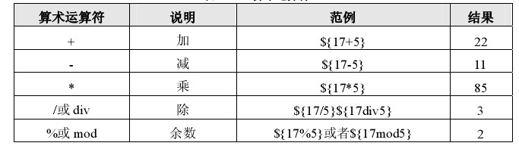
算术运算符
EL 中常见的运算符

Slide 10
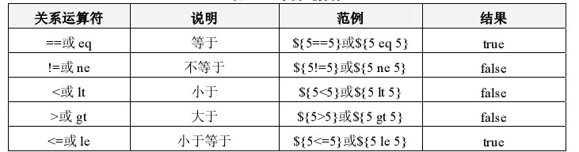
关系运算符
EL 的关系运算符

Slide 11
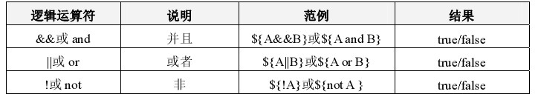
逻辑运算符
EL 运算中的逻辑运算符

Slide 12
其他运算符
EL 运算中还有其他常用的运算符
  条件运算符。基本语法如下：
  ${A?B:C}
  上面语法的意思是，如果 A 为真的话，则整个表达式的值为 B 的值，否则就是 C 的值

Slide 13
其他运算符
EL 运算中还有其他常用的运算符
  empty 运算符。基本语法如下：
  ${ empty A }
  empty 运算符的规则是：如果 A 为 null 时，返回 true；如果 A 不存在时，返回 true；如果 A 为空字符串时，返回 true；如果 A 为空数组时，返回 true；否则，返回 false

Slide 14
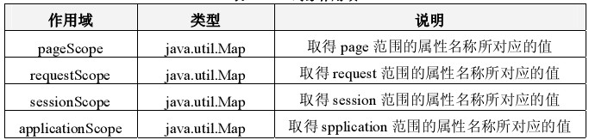
数据访问
对象的作用域

Slide 15
访问 JavaBean
使用 EL 表达式访问 JavaBean，基本语法如下
  ${bean.property}
  *具体的代码示例见课本

Slide 16
访问集合
使用 EL 表达式来获取集合数据，其基本语法如下：
${collection[elementName]}

Slide 17
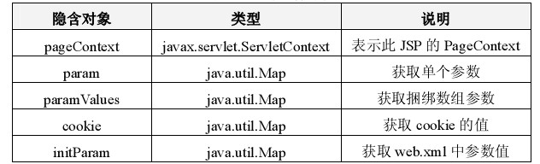
其他隐含对象
常见的其他的隐含对象

Slide 18
其他隐含对象
常用的
  param 对象获得参数。如：
  <a href="paramExample2.jsp?m=3&n=4"/>到达 paramExample2.jsp 页面
  cookie 对象获得值。如：
  ${cookie.account.value }

Slide 19
认识 JSTL
JSTL 是标准的已制定好的标签库，可以应用于各种领域，如：基本输入输出、流程控制、循环、XML 文件剖析、数据库查询及国际化和文字格式标准化等应用

Slide 20
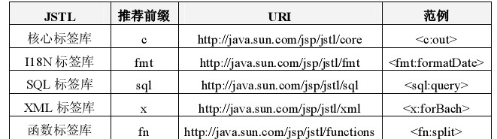
认识 JSTL
JSTL 所提供的标签库主要分为五大类

Slide 21
认识 JSTL
使用 JSTL 必须使用 taglib 指令，taglib 指令的作用是声明 JSP 文件使用的标签库，同时引入该标签库，并指定标签的前缀。以声明核心标签库 core 为例，其基本语法如下：
<%@ taglib prefix="c" uri="http://java.sun.com/jsp/jstl/core"%>

Slide 22
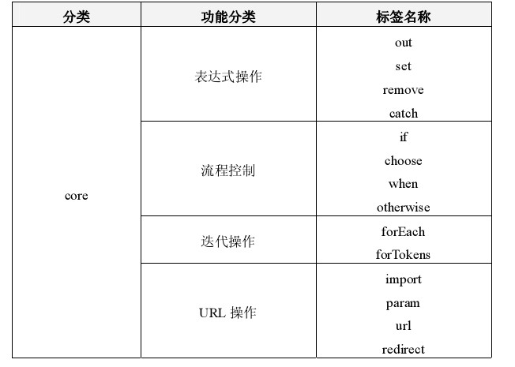
核心标签库
核心标签库分类

Slide 23
用核心标签进行基本数据操作
用核心标签库基本数据操作标签
  <c:out>标签主要用来显示数据的内容，就像是 <%=表达式%> 一样，其基本语法格式
  <c:out value="变量名"> </c:out>
  <c:set> 标签用于对变量或 JavaBean 中的变量属性赋值。<c:set>标签中包含以下的属性：value、target、property、var 以及 scope。如：
  <c:set value="欢迎" scope="session" var="msg"></c:set>
  <c:out value="${msg}"></c:out>

Slide 24
用核心标签进行基本数据操作
  <c:remove>标签用于删除存在于 scope 中的变量。<c:remove/>标签中包含两个属性：var 以及 scope，分别表示需要删除的变量名以及变量的作用范围。如下代码：
  <%
  session.setAttribute("msg", "欢迎");
  %>
  <c:remove var="msg" scope="session" />

Slide 25
用核心标签进行流程控制
<c:if>标签用于简单的条件语句。其基本语法如下：
<c:if test="${判断条件}">
</c:if>

Slide 26
用核心标签进行流程控制
<c:choose>、<c:when>和<c:otherwise>这三个标签通常会一起使用，它们用于实现复杂条件判断语句，类似"if-elseif"的条件语句。它们的基本用法如下：
  <c:choose>
  <c:when test="${条件 1}">体</c:when>

Slide 27
用核心标签进行流程控制
<c:forEach>为循环控制标签，功能是将集合(Collection)中的成员顺序浏览一遍，在实际 应用开发中，其使用频率最高。基本语法如下： <c:forEach var="元素名" items="集合名" begin="起 始" end="结束" step="步长">
体
< /c:forEach>

Slide 28
用核心标签进行流程控制
<c:forTokens>标签是用来浏览字符串中所有的成员，其成员是由分隔符 delims 所分隔 的。其基本语法如下：
<c:forTokens items="字符串" delims="分隔符" var="子串名"
begin="起始" end="结束" step="步长">
体
</c:forTokens>

Slide 29
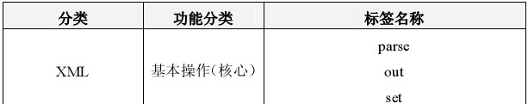
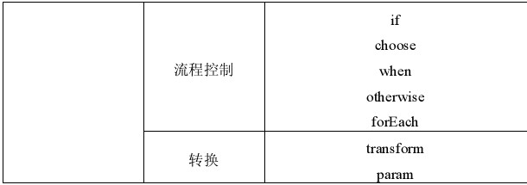
XML 标签库简介
XML标签库分类

Slide 30
XML 标签库简介
这些标签的基本功能如下：
1：<x:parse>：解析 XML 文件
2. <x:out>：在<x:parse>解析后保存的变量中取得指定的 XML 文件内容，并显示在页面
3. <x:set>：将某个 XML 文件中元素的实体内容或属性保存到变量中
4. <x:if>：由 XPath 的判断得到结果，根据情况决定是否显示其标签所包含的内容
5. <x:choose>、<x:when>和<x:otherwise>：通常会放在一起使用，功能跟核心标签库中 的<c:choose>、<c:when>和<c:otherwise>相似，也是提供"if-else if"语句的功能
6. <x:forEach>：对 XML 文件元素进行循环控制

Slide 31
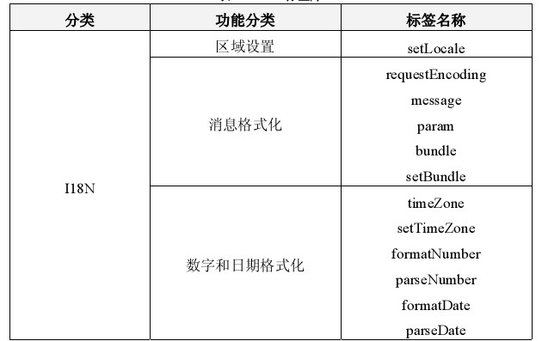
国际化标签库简介
国际化标签库简介

Slide 32
国际化标签库简介
最常见的标签功能如下：
1. <fmt:setLocale>：用来设置 Locale 环境
2. <fmt:bundle>和<fmt:setBundle>：对资源文件进行绑定
3. <fmt:message>：显示资源文件中定义的消息
4．<fmt:param>：位于<fmt:message>标签内，为该消息提供参数值
5. <fmt:requestEncoding>：为请求设置字符编码
6. <fmt:timeZone>和<fmt:setTimeZone>：用于设定时区
7. <fmt:formatNumber>：对数字进行格式化
8. <fmt:parseNumber>：用于解析数字，其功能与<fmt:formatNumber>标签正好相反
9. <fmt:formatDate>：用于格式化日期
10. <fmt:parseDate>：功能与<fmt:formatDate>标签相反

Slide 33
数据库标签库简介
数据库标签库可以为程序员提供在 JSP 程序中与数据库进行交互的功能。然而，由于与 数据库的交互的工作本身属于业务逻辑层，因此，数据库标签库其实是违背了多层框架的思 想。 数据库标签库包含 6 个标签： <sql:setDateSource> 、 <sql:query> 、 <sql:update> 、 <sql:transaction>、<sql:param>以及<sql:dateParam>

Slide 34
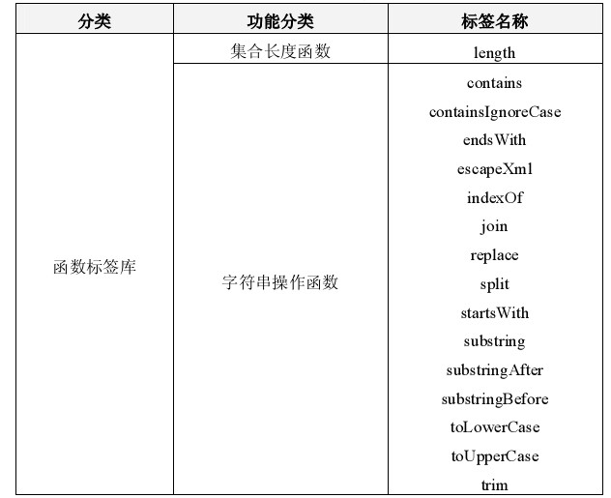
函数标签库简介
函数标签库分类

Slide 35
函数标签库简介
函数标签库的基本使用
  <fn:length>
  ${fn:length(对象) }
  <fn:contains>
  ${fn:contains("源字符串","子字符串") }
  <fn: containsIgnoreCase>
  ${fn:containsIgnoreCase("源字符串","子字符串") }

Slide 36
函数标签库简介
函数标签库的基本使用
  <fn:startsWith>
  ${fn:startsWith("源字符串", "指定字符串") }
  <fn:endsWith>
  ${fn:endsWith("源字符串", "指定字符串") }
  <fn:escapeXml>
  ${fn:escapeXml(特殊字符) }

Slide 37
函数标签库简介
函数标签库的基本使用
  <fn:indexOf>
  ${fn:indexOf("源字符串", "指定字符串") }
  <fn:join> ：
  ${fn:join(数组, "分隔符") }
  <fn:replace>
  ${fn:replace("源字符串","被替换字符串","替换字符串") }

Slide 38
函数标签库简介
函数标签库的基本使用
  <fn:split>
  ${fn:split("源字符串","分隔符") }
  <fn:substring>
  ${fn:substring("源字符串",起始位置，结束位置) }
  <fn:substringAfter>
  ${fn:substringAfter("源字符串","子字符串") }

Slide 39
函数标签库简介
函数标签库的基本使用
  <fn:substringBefore>
  ${fn:substringBefore("源字符串","子字符串") }
  <fn:toLowerCase>
  ${fn:toLowerCase("源字符串") }
  <fn:toUpperCase>
  ${fn:toUpperCase("源字符串") }
  <fn:trim>
  ${fn:trim("源字符串") }

Slide 40
本章结束
本章总结
  EL 中的基本语法
  EL 基本运算符
  EL 中的数据访问和隐含对象
  JSTL
  标签库中的常用标签
上机习题

